Slide 1
בניית תוכנית הדרכה שנתית – מהספרות למציאות
נובמבר 2012

Slide 2
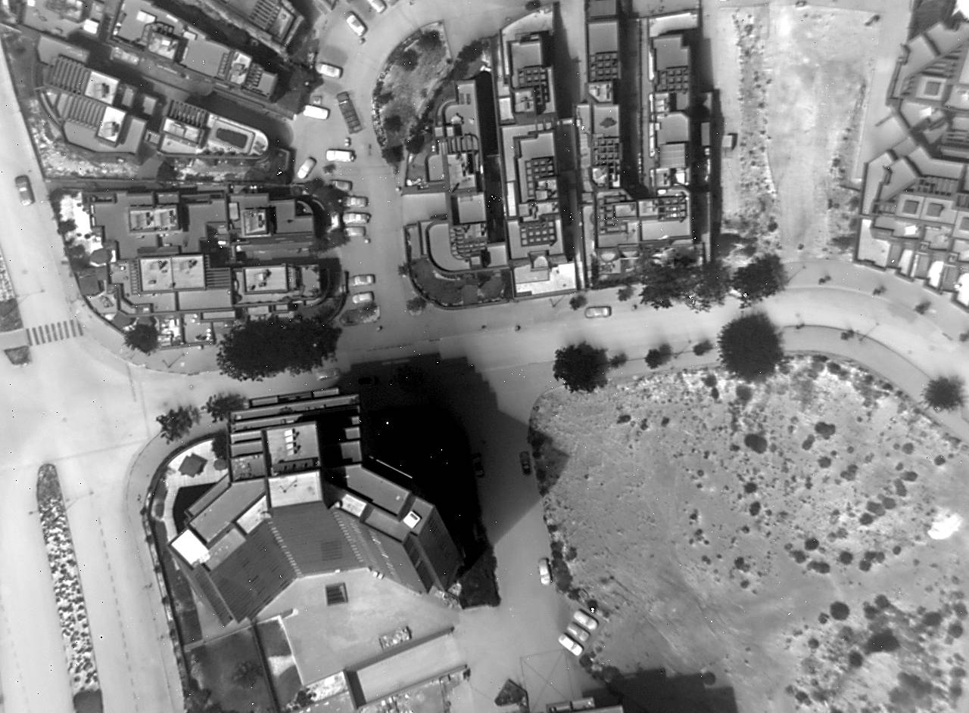
מה אנחנו מייצרים?
גלאי תרמי: ממיר קרינה תרמית לאות חשמלי.
Notes:
שתי מילים עלינו ועל תל אביב בלילה

Slide 3
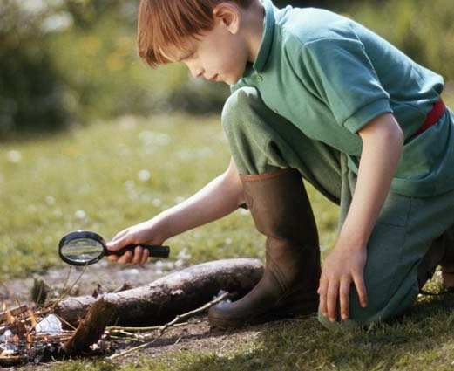
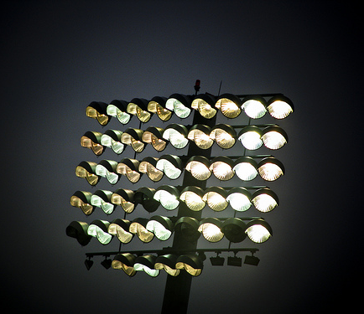
על מה נדבר?

Slide 4
חשיבה כמותית
הפרדיגמה:
להאיר כמה שיותר שטח.
יותר אור = יותר שירות = יותר הצדקה קיומית, יותר עמידה בציפיות.
התנהגות נגזרת:
נשאל כמה שיותר.
נריץ כמה שיותר.
נענה מהר, נראה עשייה.
תוצאות:
שעות הדרכה פר עובד.
עלות פר אגף.
פחות שינוי יציב, פחות חותם.

Slide 5
חשיבה איכותית
הפרדיגמה:
להבעיר את השריפות החשובות.
יותר שריפות חשובות = יותר הישגים נכונים.
התנהגות נגזרת:
נשאל את החשובים.
נריץ פחות את מה שפחות חשוב.
נענה מדוד, פחות דגש על נראות.
תוצאות:
איפה הצלחנו לשים חותם?
שינויים שעשינו.
תועלות שהבאנו.

Slide 6
איתור צרכים – שנתי או מתגלגל?

Slide 7
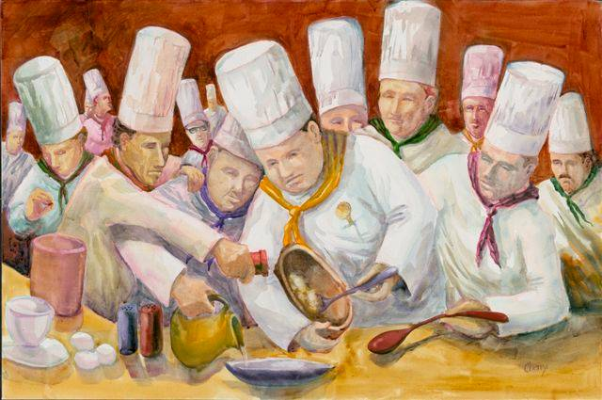
איתור צרכים – אז מה נעשה בסוף שנה?
Notes:
אנחנו רוצים מעורבות רק של הלקוחות האסטרטגיים שלנו ולא של כלל המנהלים בחברה.
לכן צמצמנו את התהליך לעבודה מאומצת מולם + סקר לשאר ואיסוף צרכים מתמשך במקום פעם בשנה.

Slide 8
איתור צרכים – אז מה נעשה בסוף שנה?
חשוב:
מי 5 – 6 הלקוחות האסטרטגיים שלי?
מה קורה אצלם?
מה אני יכול וצריך לתת להם?
חשוב פחות:
השאר = שאלון ממוחשב
לא ענית = לא נורא
הנהלה = בסוף.

Slide 9
בניית תוכנית – על מה נלך?
האסטרטגי ללקוחות האסטרטגיים = אסטרטגי לארגון.
חשוב שיהיה משולב עם מה שאסטרטגי לנו.
3 – 4 יעדים = 3 – 4 הישגים
10 – 12 יעדים = 10 – 12 כמעט הישגים.

Slide 10
נפלאות המאגר
Notes:
על מנת לנהל את השטף של הצרכים (מהסופרמרקט) המצאנו את המאגר = רשמנו, אבל אנחנו לא מבטיחים כלום.

Slide 11
חלוקת התקציב
תקציב
ת"ל
31%
קבועים =
ספיירים
והיתר - חור מול חור -
תקבלו לפי התור.

Slide 12
מדידת ביצועים – אנחנו רוצים
73% - ללא משוב כלל

Slide 13
סיכום
שיגעון זה לחזור על פעולה זהה וכל פעם לצפות שיקרה משהו אחר:

